Slide 1
第二次免試入學 志願選填輔導措施 說明會議
103年7月24日（星期四）
Notes:
1
1

Slide 2
講綱
目前學生進路分布
二次免試提供的資訊
因應的作業期程
請各校配合之輔導作為
可協助志願選填之參考數據

Slide 3
學生進路人數分布
國中畢業生人數(A) |  | 27,037
身心障礙學生適性輔導安置 |  | 481 | 23,630 (87.4%)
免試入學 | 校內高中部直升 | 754
 | 技優甄審 | 221
 | 高中職第一次免試入學 | 18,420
 | 五專第一次免試入學 | 924
特招甄選入學 | 高職甄選入學 | 542
 | 藝才班 | 219
 | 體育班 | 336
 | 科學班 | 30
其他管道 | 實用技能學程 | 1,233
 | 建教合作班 | 189
 | 其他 | 281
已確定錄取且報到完成各項適性入學升學管道人數

Slide 4
學生進路人數分布
各種入學管道 |  | 全縣總計 | 分項合計
報名參加特色招生考試分發入學人數 |  | 1,261 | 3,477 (12.6%)
擬報名參加第二次免試入學 |  | 1,914
其他規劃 | 出國 | 63
 | 參加職訓或就業 | 106
 | 其他 | 133
尚未錄取且報到學生

Slide 5
第二次免試入學提供資訊
各科能力等級加標示與答對題數對照表
各科能力等級加標示人數百分比統計表
各能力等級類別暨寫作測驗級分人數百分比統計表
個別序位之比率及累積人數區間

Slide 6
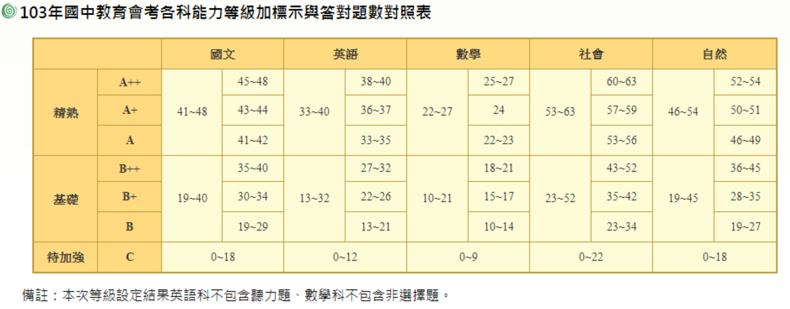
103年國中教育會考各科能力等級加標示與答對題數對照表

Slide 7
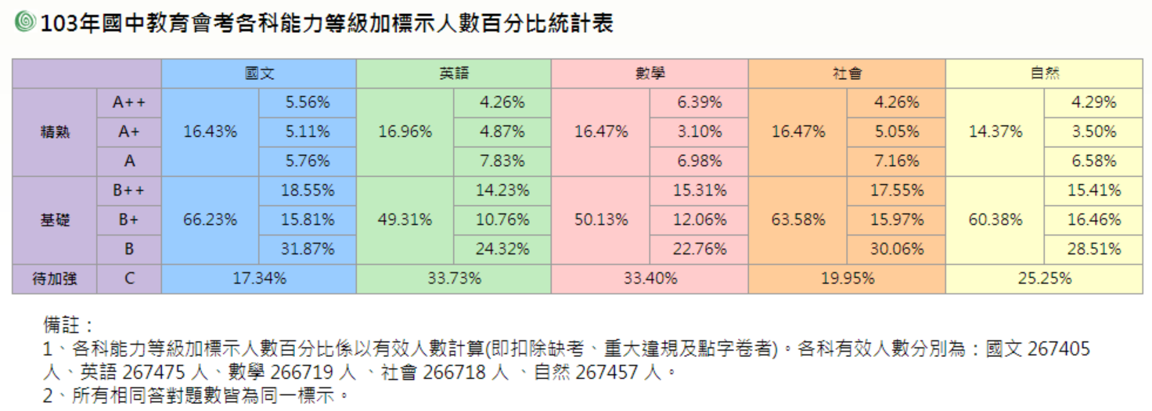
103年國中教育會考各科能力等級加標示人數百分比統計表

Slide 8
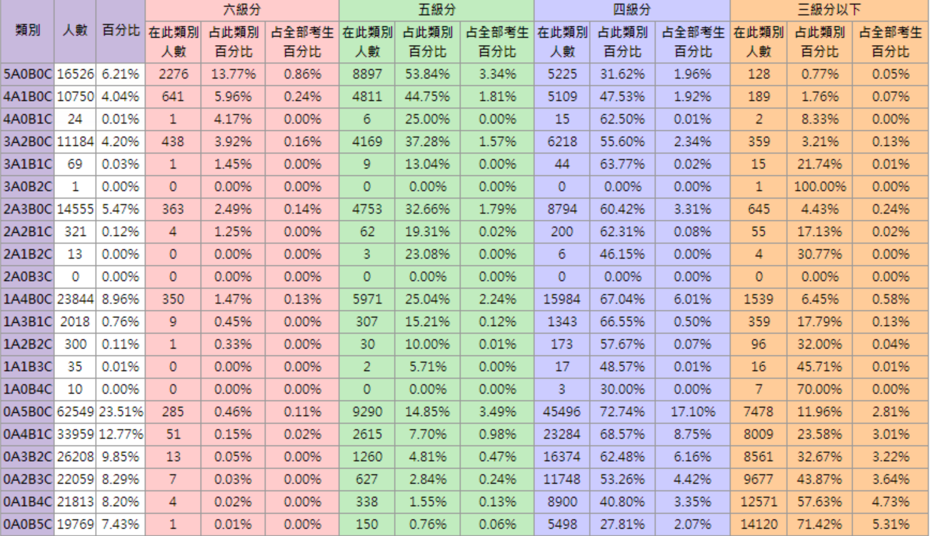
103年國中教育會考各能力等級類別暨寫作測驗級分人數百分比統計表

Slide 9
「103學年度○○就學區學生第○次免試入學超額比序（未含志願序）
個別序位之比率及累積人數區間」查詢服務
說明：以下服務資訊
1.因為免試入學尚未報名，故以 人數為計算基準。
2.根據該區超額比序項目之分配及比序順次，計算該區學生之整體表現，由前至後排序，並以每一區間比率不低於百分之0.3且人數不少於三十人，計算其個別序位所屬區間，其比率均算至小數點第二位，第三位以下四捨五入，另就序位比率為後百分之二十以下者，得以同一比率區間呈現。
3.僅供個人進行志願選填參考，任何個人、團體、學校或機關不得蒐集處理、公開呈現或做其他目的之使用。
4.於選填志願時提供參考外，務必考量國中學生生涯輔導紀錄手冊及生涯發展規劃書，並參酌以往免試入學志願選填試探後，學校所給予之輔導建議，依照興趣、性向和能力，將志願序填滿，以選擇適宜的學校就近入學。
學生： 身分證字號：_________
個別序位之比率及累積人數區間：
比 率區間： ％～ ％；
累積人數區間： 人～ 人。

Slide 10
第二次免試入學提供資訊
故以 人數為計算基準
未就定位人數
扣除
特招報到人數
每一區間比率不低於百分之0.3且人數不少於三十人
桃連區 （～3477人）
30人為一區間

Slide 11
時程對照-1/2
五 六 日 一 二 三 四 五 六 日 一 二 三 四 五
8/1 2 3 4 5 6 7 8 9 10 11 12 13 14 15
志願選填
報名
放榜報到
特招
放榜
特招
報到
放棄
截止
五 六 日 一 二 三 四 五 六 日 一 二 三 四 五
8/1 2 3 4 5 6 7 8 9 10 11 12 13 14 15
志願選填
報名
放榜報到
特招
放榜
特招
報到
放棄
截止
列印志願表
公布個別序位

Slide 12
時程對照-2/2
五 六 日 一 二 三 四 五 六 日 一 二 三 四 五
8/1 2 3 4 5 6 7 8 9 10 11 12 13 14 15
志願選填
報名
放榜報到
特招
放榜
特招
報到
放棄
截止
列印志願表
公布個別序位
8/2（六） | 8/3（日） | 8/4（一） | 8/5（二） | 8/6（三） | 8/7（四） | 8/8（五） | 8/9（六）
1.特招放榜 2.二免開放填志願 3.教育局1999專線啟動(8/2~8/6) | 1.特招報到 (8/3-8/4中午12：00) 2.高中端回傳報到資料 | 1.二免考生個人序位查詢(12：00開始) 2.國中端統一舉行家長學生志願選填輔導(19：00召開) | 國中端統一開放電腦教室供二免學生選填志願與進行輔導(08：30-12：00) | 1.二免志願選填截止(12：00) 2.國中端印發二免個人報名表讓家長簽名 | 國中端學生返校繳交二免報名表與報名費 | 1.國中端集體報名(育達高中) 2.二免個別報名(育達高中) | 1.國中端集體報名(育達高中)

Slide 13
提供協助之相關數據-1 第二次免試入學各級學校名額統計表
(一)不含外加生
桃園區第二次免試入學各級學校名額統計表
(不含外加) | 普通科 | 職業類科 | 進修學校 | 小計
國立 | 511 | 237 | 343 | 1091
縣立 | 281 | 39 | 0 | 320
私立 | 449 | 2480 | 2541 | 5470
共同就學區 | 16 | 52 | 34 | 102
合計 | 1257 | 2808 | 2918 | 6983

Slide 14
提供協助之相關數據-1 第二次免試入學各級學校名額統計表
(二)含外加生(身障、原民)
桃園區第二次免試入學各級學校名額統計表
(含外加) | 普通科 | 職業類科 | 進修學校 | 小計
國立 | 556 | 279 | 368 | 1203
縣立 | 351 | 50 | 0 | 401
私立 | 527 | 2792 | 2773 | 6092
共同就學區 | 16 | 52 | 34 | 102
合計 | 1450 | 3173 | 3175 | 7798

Slide 15
提供協助之相關數據-1 未就定位學生數及二免名額
未就定位學生數 |  | 二免提供名額（不含外加）
參加二免人數 | ～1,900 | 普通科 | 1,257名
特招考試 未綠取人數 | ～400 | 職業類科 | 2,808名
其他未確定 生涯規劃 | ～200 | 進修學校 | 2,918名
 | ～2,500 |  | 6,983名 (不含進修學校4,065)
2500 < 4065
每人可錄取1.6個志願

Slide 16
提供協助之相關數據-2 第二次免試入學各級學校名額統計表
桃園區第二次免試入學各級學校名額統計表
(不含外加) | 招生名額 | 累計人數 | 進修學校
國立高中 | 511 | 511 | 343
縣立高中 | 281 | 792
國立職業類科 | 237 | 1029
縣立職業類科 | 39 | 1068
私立高中 | 449 | 1517 | 2541
私立高職 | 2480 | 3997
共同就學區 | 68 | 4065 | 34
合計 | 4065 |  | 2918

Slide 17
提供協助之相關數據-2 桃園區公立高中普通科缺額總表
學校名稱 | 招生名額 | 累計名額 | 外加名額
國立武陵高級中學 | 0 | 0 | 2
國立桃園高級中學 | 143 | 143 | 10
國立中央大學附屬中壢高級中學 | 108 | 251 | 5
國立內壢高級中學 | 140 | 391 | 11
國立陽明高級中學 | 101 | 492 | 14
桃園縣立大園國際高級中學 | 43 | 535 | 13
桃園縣立平鎮高級中學 | 46 | 581 | 8
桃園縣立永豐高級中學 | 61 | 642 | 9
桃園縣立壽山高級中學 | 35 | 677 | 10
桃園縣立南崁高級中學 | 36 | 713 | 13
桃園縣立大溪高級中學 | 43 | 756 | 10
桃園縣立觀音高級中學 | 17 | 773 | 7
國立龍潭高級中學 | 19 | 792 | 3
合計 | 792 |  | 115

Slide 18
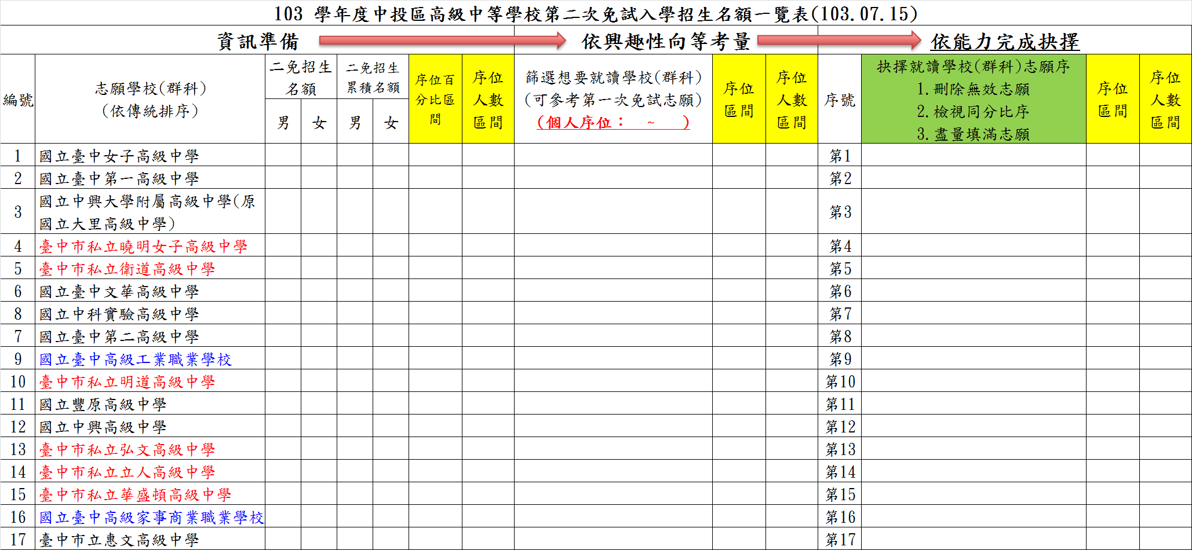
參考

Slide 19
重要時程提醒
8/4（一）12：00：公布個別序位
8/4（一）19：00：各校召開學生、家長說明會
8/5（二）08：00-：開放電腦教室
8/6（三）12：00：選填截至，列印志願表
8/7（四）：學生繳回志願表
8/8（五）-8/9（六）：個別、集體報名
8/14（四）：放榜

Slide 20
志願選填再提醒事項
公布學校諮詢專線，排班回答家長疑慮
志願選填表列印後，逐案審查。
不要就傳統排名依序填選志願
善用同職群同分效應
善用個別序位，切勿隨機亂填
志願多填
落榜學生個案列管追蹤，提供關懷、協助就學
雖然有87.4%的同學就定位，12.6%（3477人）未就位的學生仍是我們的責任

Slide 21
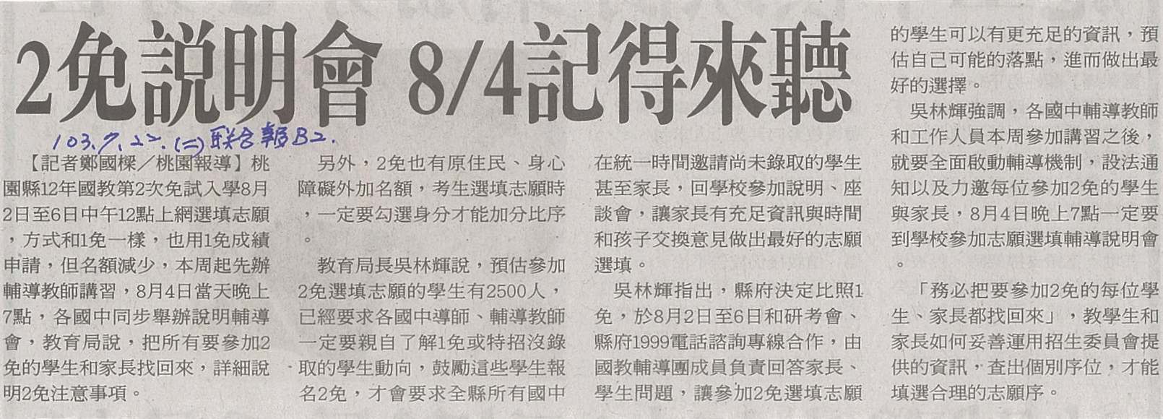
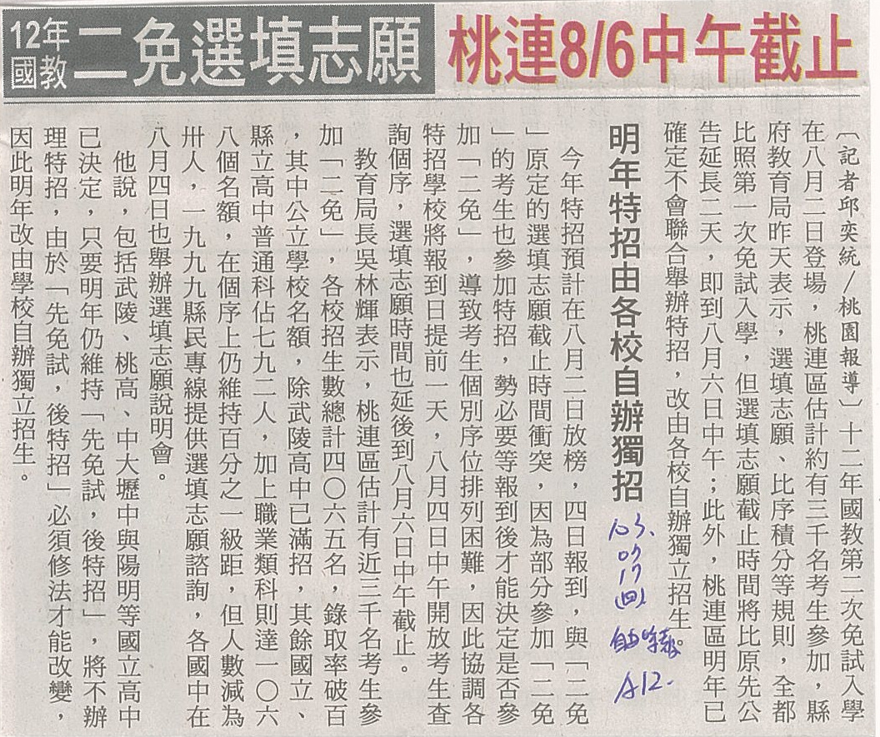

Slide 22
～簡報結束～

